Slide 1
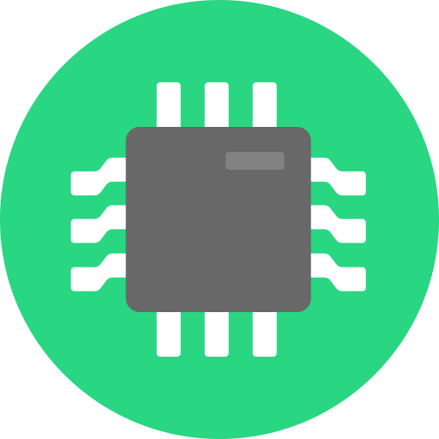
Notes:
vol_efi

Slide 2

Notes:
vol_internal

Slide 3

Notes:
vol_external

Slide 4

Notes:
vol_net

Slide 5

Notes:
vol_optical

